Slide 1

MEMBANGUN MOBILE APPS MENGGUNAKAN REACT NATIVE DENGAN PENDEKATAN ATOMIC DESIGN

Slide 2
Topik Pembahasan
Kenapa React Native
Atomic Design
Implementasi

Slide 3

Apa itu React Native?
React Native adalah cross-platform framework yang di buat oleh tim Facebook untuk membuat mobile app (android & ios ) dengan menggunakan javascript sebagai bahasa pemogramannya.
“Learn once, write anywhere.”

Slide 4
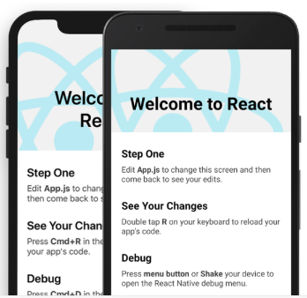
Kenapa React Native
React native dapat digunakan untuk mengembangkan aplikasi mobile dalam 2 platform dalam satu kali proses development.

Slide 5
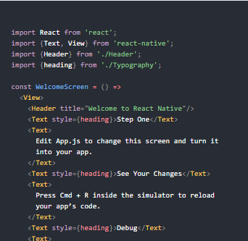
Kenapa React Native
Menggunakan bahasa Javascript.

Slide 6
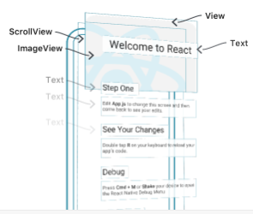
Kenapa React Native
Truly Native react native sangat mendukung modul native seperti push notifications, deep linking, native UI components dan lain lain.

Slide 7
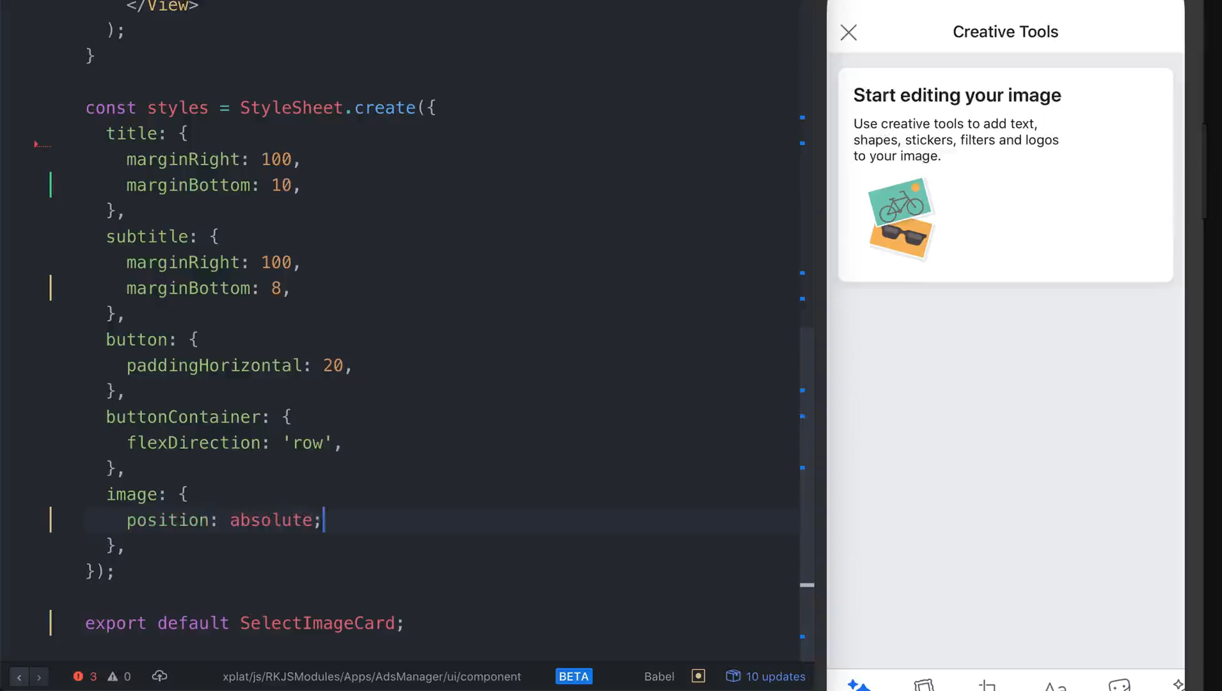
Kenapa React Native
Memiliki fitur fast refresh.

Slide 8
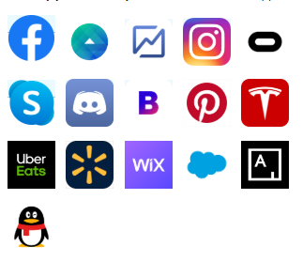
Kenapa React Native
Banyak perusahaan-perusahan besar yang menggunakan react native pada aplikasinya.

Slide 9
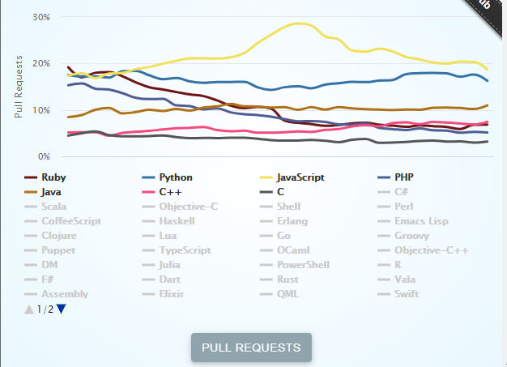
Kenapa React Native
Termasuk dalam bahasa terpopuler tahun 2020. React native memiliki jumlah contributor tertinggi ke 2 pada tahun 2018.

Slide 10
Component
Component adalah bagian-bagian kecil dari suatu aplikasi untuk membentuk UI. Terbagi dalam 6 kategori:
Basic Component
User Interface
List Views
iOS-specific
Android Spesific
Others

Slide 11
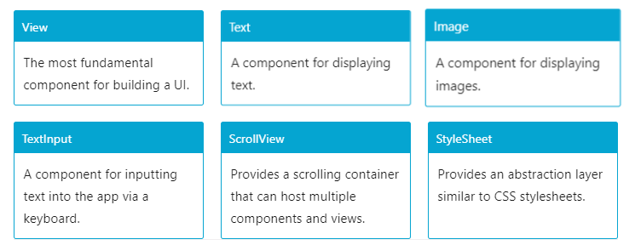
Basic Components

Slide 12

Functional Component
import React from 'react';
import { Text, View } from 'react-native';
export default function HelloWorldApp(props) {
return (
<View style={{
flex: 1,
justifyContent: 'center',
alignItems: 'center'
}}>
<Text>Hello, world!</Text>
</View>
);
}

Slide 13
Functional Component
import React from 'react';
import { Text, View } from 'react-native';
const HelloWorldApp = (props) => {
return (
<View style={{
flex: 1,
justifyContent: 'center',
alignItems: 'center'
}}>
<Text>Hello, world!</Text>
</View>
);
}
export default HelloWorldApp;

Slide 14
Class Component
import React, { Component } from 'react';
import { Text, View } from 'react-native';
export default class HelloWorldApp extends Component {
render() {
return (
<View style={{
flex: 1,
justifyContent: "center",
alignItems: "center"
}}>
<Text>Hello, world!</Text>
</View>
);
}
}

Slide 15
Props dan State
Props
Prop singkatan dari Property.
Bersifat immutable.
Props diterima dari parent component.
State
State adalah data private dalam sebuah component.
Bersifat mutable
Tidak bisa diakses di component lain.

Slide 16
Class dan Functional Component
Class Component | Functional Component
Menggunakan props dan state. | Hanya bisa menggunakan props.
Disebut juga stateful component | Disebut juga stateless component
Code lebih panjang | Code lebih simpel

Slide 17

Lifecycle Component

Slide 18
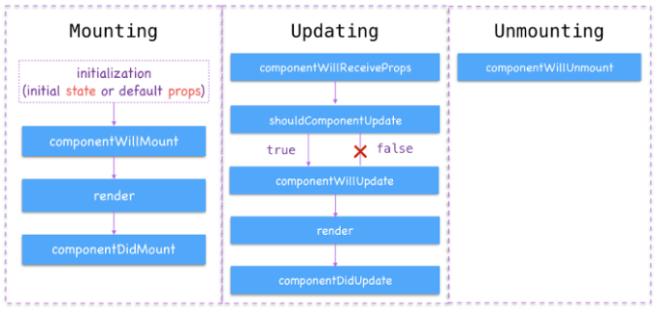
Lifecycle Component
https://rangle.github.io/react-training/react-lifecycles/

Slide 19
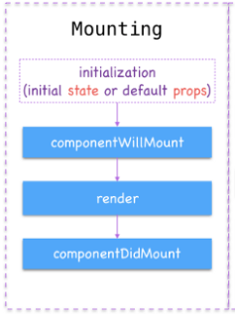
Lifecycle Component
componentWillMount: method yang akan di eksekusi pertama kali, kemudian akan mengeksekusi method render.
render: method yang mengembalikan React Native Component (JSX render).
componentDidMount: method yang dipanggil setelah proses rendering UI. Biasanya ini adalah method untuk mengambil data dari server.
Notes:
componentWillMount: method yang akan di eksekusi pertama kali, kemudian akan mengeksekusi method render.
render: method yang mengembalikan React Native Component (JSX render).
componentDidMount: method yang dipanggil setelah proses rendering UI. Biasanya ini adalah method untuk mengambil data dari server.

Slide 20
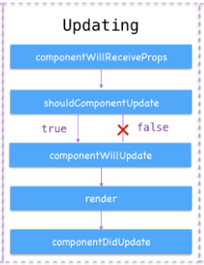
Lifecycle Component
componentWillReceiveProps: fungsi ini akan di eksekusi bila state yang ada di component akan di update atau di ubah dengan nilai props yang baru.
shouldComponentUpdate : fungsinya untuk menentukan apakah sebuah component akan di render ulang atau tidak. Method ini akan mengembalikan nilai boolean true & false

Slide 21
Lifecycle Component
componentWillUpdate: fungsi ini akan di eksekusi jika fungsi shouldComponentUpdate mengembalikan nilai true.
render: method yang mengembalikan React Native Component (JSX render).
componentDidUpdate: fungsinya sama dengan componentDidMount yaitu untuk manipulasi DOM dan request data.

Slide 22
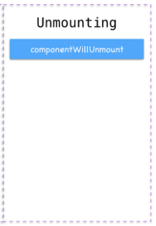
Lifecycle Component
componentWillUnmount: method yang dijalankan sebelum sebuah component di hapus dari. DOM

Slide 23
Hooks
Hooks merupakan fungsi yang memungkinkan Anda untuk “mengaitkan” state dan fitur-fitur lifecycle React dari function component.
React Hook diperkenalkan pertama kali di acara React Conf 2018 ( 25–26 Oktober 2018 )
Support React 16.8 dan React Native 0.59
Membuat penulisan component lebih simple dan elegan.
Hooks memperbolehkan kita untuk menggunakan kembali stateful logic tanpa mengubah hirarki komponen.

Slide 24
Hooks
useState adalah sebuah Hook yang memungkinkan Anda memberi state pada function components.
useEffect adalah Hook yang memungkinkan kita mengekspresikan berbagai jenis efek samping (side effects) setelah komponen di renders.
useContext digunakan untuk menerima sebuah obyek konteks (nilai yang dikembalikan dari createContext) dan mengembalikan nilai konteks saat ini untuk konteks tersebut.

Slide 25
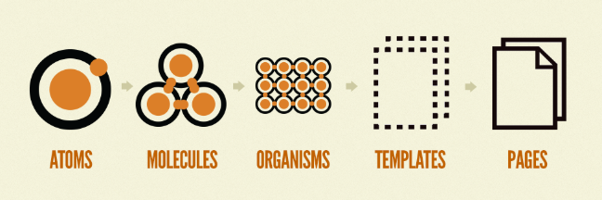
Atomic Design
Metodologi perancangan yang mengambil inspirasi dari bagaimana sebuah elemen atom membentuk molekul yang lebih kompleks hingga membentuk suatu organisme (Brad Frost, 2013)

Slide 26
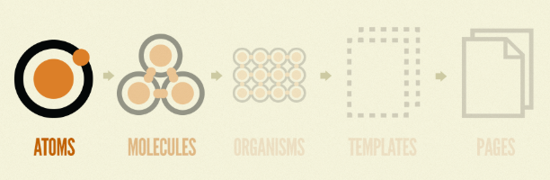

Atomic Design
Atom adalah bagian terkecil dari suatu materi. Atom ini mencakup elemen yang lebih abstrak seperti warna, font, tipografi dll.

Slide 27
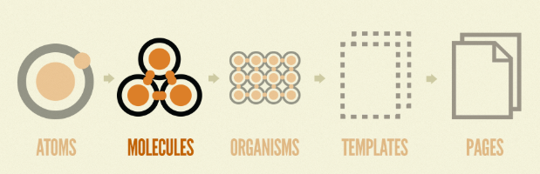

Atomic Design
Molekul adalah kelompok atom yang terikat bersama dan merupakan unit fundamental terkecil dari suatu senyawa.

Slide 28
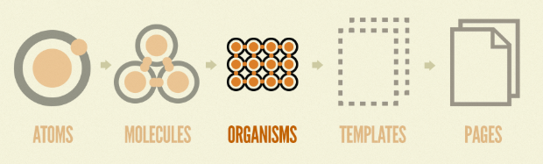

Atomic Design
Organisme adalah kelompok molekul yang bergabung bersama untuk membentuk bagian antarmuka yang relatif kompleks dan berbeda.

Slide 29
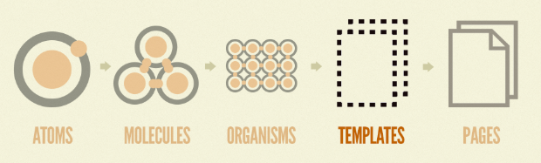
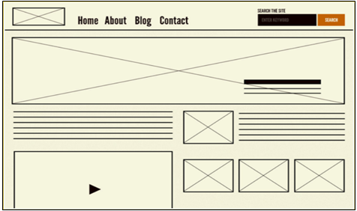
Atomic Design
Template sebagian besar terdiri dari kelompok organisme yang digabung untuk membentuk halaman.

Slide 30
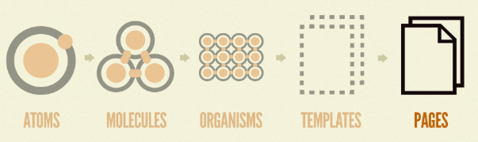

Atomic Design
Page adalah hasil spesifik dari template.

Slide 31
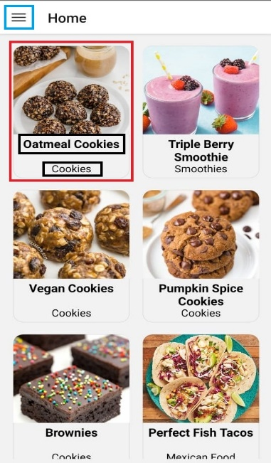
Implementasi
Text (atom)
HamburgerMenu (atom)
ProductThumbnail (molecule)

Slide 32
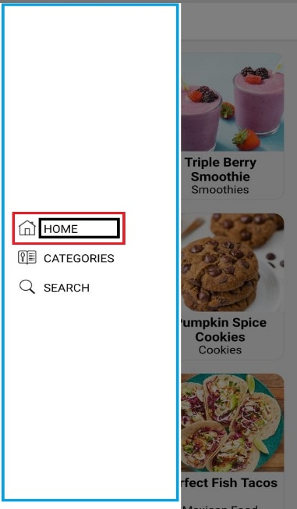
Implementasi
DrawerContainer (organisme)
ListMenu (molecule)
Text (atom)

Slide 33
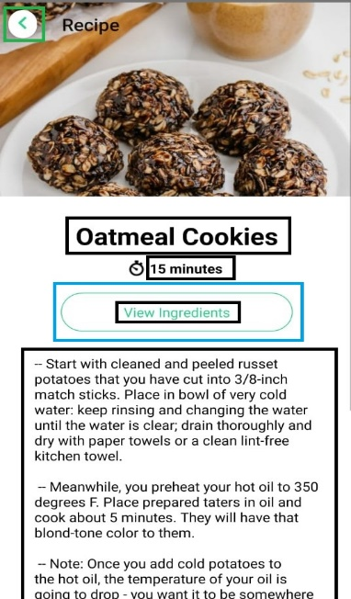
Implementasi
Text (atom)
BackIcon (atom)
Button (molecule)

Slide 34
Kelemahan Atomic Design
Kelebihan Atomic Design
Reusability
Maintability
Design lebih konsisten
Waktu yang dibutuhkan lebih lama
Tidak bisa berjalanan paralel antara proses design dengan implementasi

